Slide 1

TẬP VIẾT
ÔN CHỮ HOA H

Slide 2

KIỂM TRA BÀI CŨ
* Hãy viết hoa chữ Gh và từ Ghềnh Ráng.

Slide 3
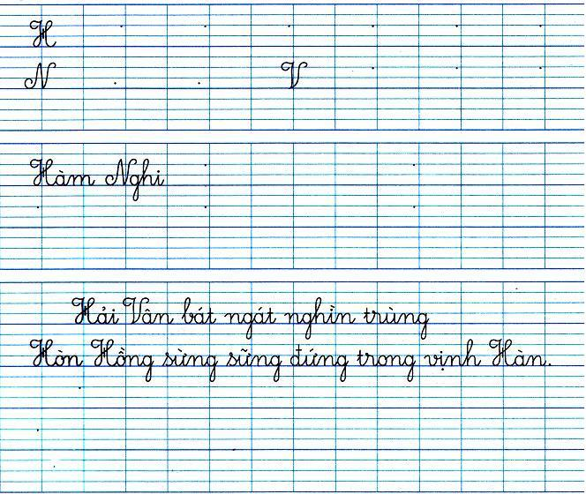
Ôn chữ hoa H

Slide 4
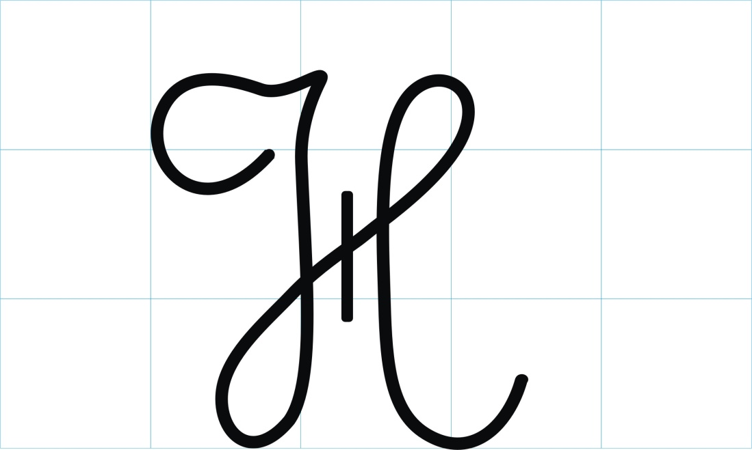
Ôn chữ hoa H
2
1
3
* Chữ H được viết bởi mấy nét ?
* Chữ H được viết bởi 3 nét :
+ Nét 1: cong trái kết hợp nét lượn ngang
+ Nét 2: Kết hợp 3 nét khuyết dưới, khuyết trên và móc phải
+ Nét 3: thẳng đứng.

Slide 5
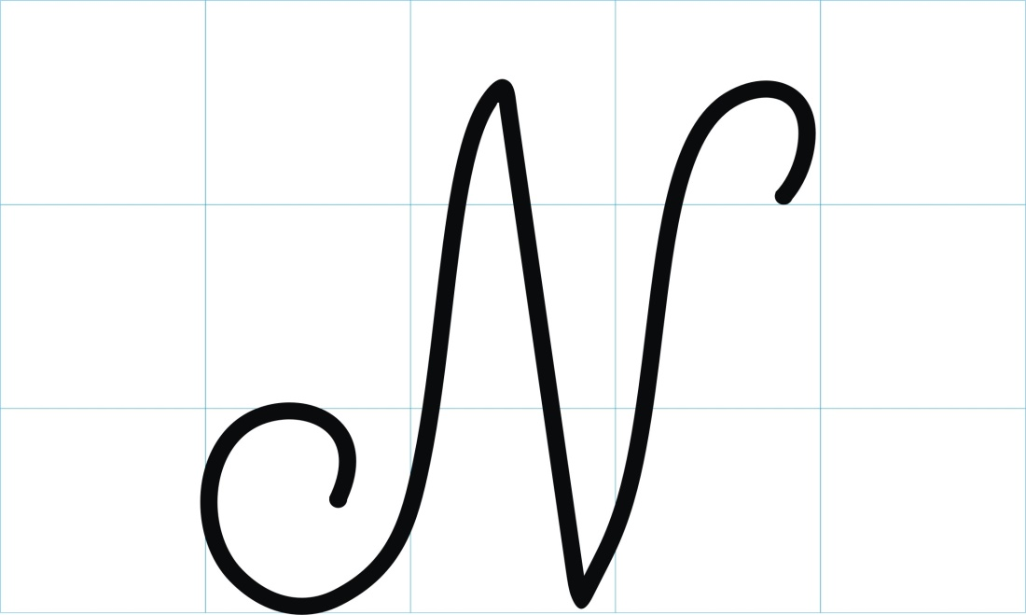
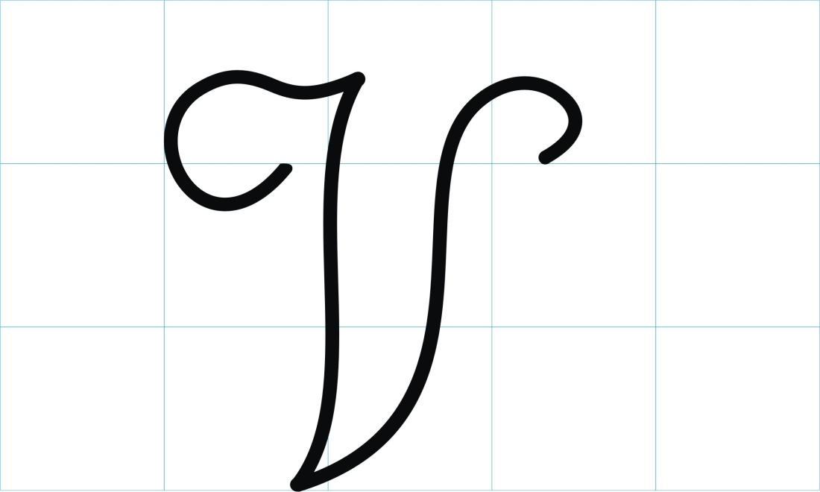
Ôn chữ hoa H

Slide 6

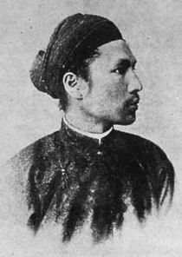
Ôn chữ hoa H
Vua Hàm Nghi
(1872 - 1943)

Slide 7
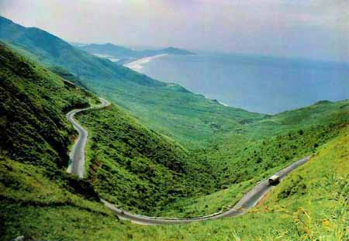
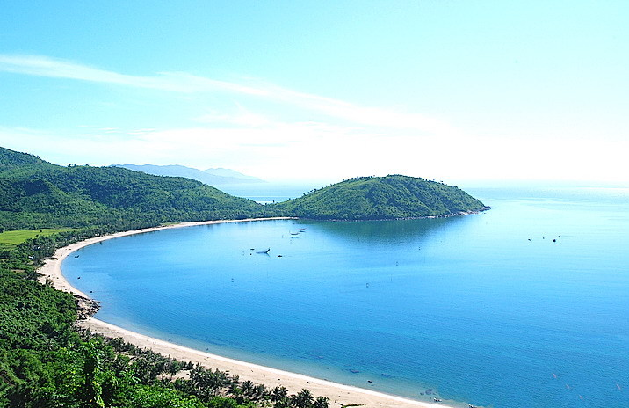
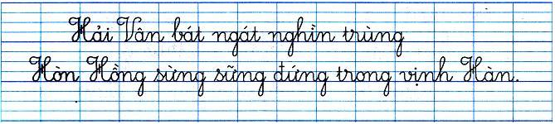
Ôn chữ hoa H
Vịnh Hàn
Đèo Hải Vân

Slide 8
Ôn chữ hoa H

Slide 9

Trò chơi
Ai nhanh hơn?
/
˜
Hãy nêu tên địa danh, tên người chứa tiếng có âm đầu H.
Notes:
9

Slide 10







CHÀO CÁC EM !

